Slide 1


Кристаллическая и магнитная структура наночастиц магнетита
допированных ионами редкоземельных элементов.
Научный руководитель: кан.тех.наук, Phd Абдурахимов Б.А.
Выполнил студент группы Б22-104: Шарипов Ф.З.

Slide 2

Содержание
01
Введение
02
Обзор литературы
цели и актуальность
структура и свойства
Методы исследования
03
04
Практическая часть
методы и установки
05
Заключение

Slide 3
01
ВВедение

Slide 4


АКТУАЛЬНОСТЬ ИССЛЕДОВАНИЯ
Изучение структурных и магнитных особенностей наночастиц магнетита, модифицированных ионами редкоземельных элементов, является одной из наиболее актуальных задач современной физики твёрдого тела и наноматериалов. Магнетит (Fe₃O₄) — один из древнейших известных магнитных минералов, обладающий уникальными физическими свойствами и широким спектром приложений в науке и технике, от магнитной записи и медицинской диагностики до современных нанотехнологий.
ЦЕЛЬ И ЗАДАЧИ РАБОТЫ:
Цель работы: исследование влияния допирования ионами редкоземельных элементов на кристаллическую и магнитную структуру наночастиц магнетита методами нейтронной дифракции.
Задачи исследования:
1. Выполнить комплексную характеризацию полученных образцов методами нейтронной дифракции на реакторе ИБР-2, рентгеновской дифракции и рентгеновского малоуглового рассеяния.
2. Провести обработку и анализ экспериментальных данных с использованием современных программных пакетов (FullProf, SasView, McSAS).
3. Установить закономерности влияния типа и концентрации REE-допанта на параметры кристаллической решётки, распределение катионов и магнитные характеристики.

Slide 5

02
Обзор литературы

Slide 6
Магнетит (Fe₃O₄) — природный оксид железа, сочетающий ионы Fe²⁺ и Fe³⁺. Отличается структурными и магнитными свойствами, а также физическими характеристиками.
Структура:
— Кристаллическая структура - ГЦК-решётка шпинели (пространственная группа Fd3m). Решётка состоит из больших по размерам анионов кислорода O₂-, в междоузлиях которых размещаются меньшие по размерам катионы железа Fe³⁺ и Fe²⁺.
— Магнитные катионы железа (Fe²⁺ и Fe³⁺) размещаются в кристаллических многогранниках — тетра- и октаэдрах (А- и В-позициях) кубической решётки шпинели.
— При низких температурах магнетит претерпевает фазовый переход кристаллической структуры от моноклинной структуры к кубической структуре (переход Верви).
Магнитные свойства:
— Магнетит сильно магнитен (является ферримагнетиком).
— Магнитные моменты ионов, занимающих тетраэдрические позиции, ориентированы ферромагнитно.
— Октаэдрические ионы ориентированы так же, но по отношению друг к другу — антиферромагнитно.
— Точка Кюри для магнетита из различных месторождений колеблется от 550 до 600 K, среднее значение — около 575 K (ниже её минерал ферромагнитен, выше — парамагнитен).
— С уменьшением величины зёрен магнитность возрастает, также возрастает остаточная намагниченность.
СТРУКТУРНЫЕ И МАГНИТНЫЕ СВОЙТСВА
МАГНЕТИТА

Slide 7


Объекты исследования.
Для исследования выбраны пять легированных соединений магнетита: Fe3O4:Pr, Fe3O4:Er, Fe3O4:Nd, Fe3O4:Tm и Fe3O4:Gd с одинаковой концентрацией ионов редкоземельных элементов 2,5 ат.%. Наночастицы допированного магнетита Fe3O4 с ионами Pr3+, Er3+, Nd3+, Tm3+ и Gd3+ синтезировали методом совместного осаждения. Для синтеза магнетита использовали гексагидрат хлорида железа(III) (FeCl3·6H2O) и гептагидрат сульфата железа(II) (FeSO4·7H2O), смешанные в стехиометрическом соотношении (Fe3+:Fe2+ = 2:1 моль). Для получения легированных соединений применяли тетрагидрат нитрата редкоземельного элемента (RE(NO3)3·4H2O). Водные растворы смешивали в молярном соотношении 1,925:1,00:0,075 для 2,5 ат.% легирующего элемента. Реакцию проводили в атмосфере N2 для предотвращения окисления Fe2+ до α-FeOOH. В качестве осаждающего агента использовали 25%-ный раствор аммиака (NH4OH).

Slide 8
03
МЕТОДЫ ИССЛЕДОВАНИЯ

Slide 9

Нейтронная дифракция
Нейтронная дифракция (нейтронография) — дифракционный метод изучения атомной и/или магнитной структуры кристаллов, аморфных материалов и жидкостей с помощью рассеивания нейтронов.
Исследуемый объект облучается пучком нейтронов, который рассеивается на атомах вещества. Для регистрации рассеяния используются нейтронные спектрометры. С их помощью измеряется интенсивность рассеивания нейтронов в зависимости от угла дифракции. По полученным дифракционным спектрам восстанавливается атомная структура исследуемого объекта.

Slide 10
Рентгеновская дифракция (рентгеновская дифрактометрия) — явление упругого рассеяния пучка рентгеновских лучей кристаллическим, аморфным, жидким или газовым образцом. При этом из начального пучка лучей возникают вторичные отклонённые (дифрагированные) лучи той же длины волны. Наиболее чёткая картина дифракции получается при рассеянии излучения кристаллами, которые вследствие упорядоченной структуры являются естественной дифракционной решёткой для этого излучения.
Рентгеновское малоугловое рассеяние
Метод малоуглового рентгеновского рассеяния (SAXS — Small-Angle X-ray Scattering) — метод исследования структурных характеристик макромолекул в растворе. Позволяет изучать неупорядоченные образцы различной природы с размерами частиц от 1 до 200 нм и более.

Slide 11
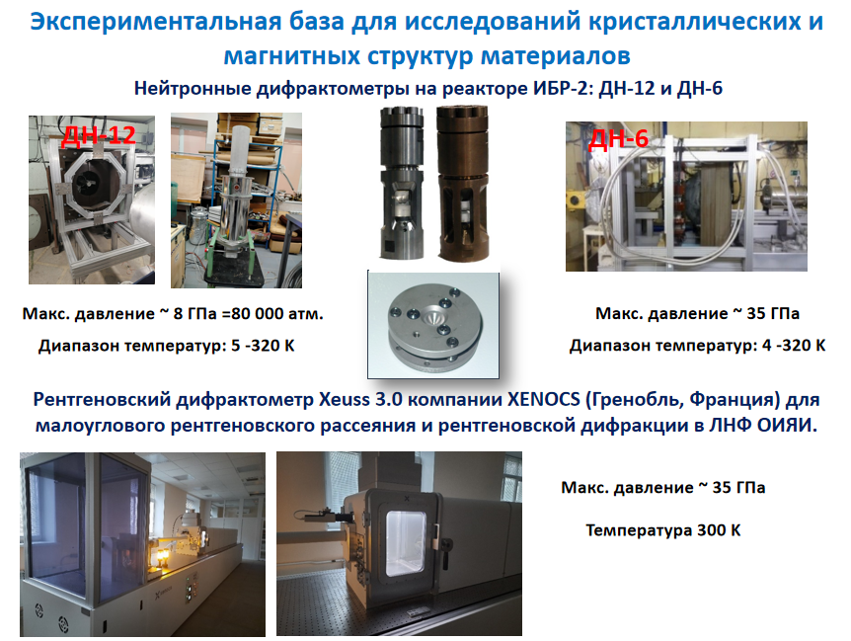

Slide 12
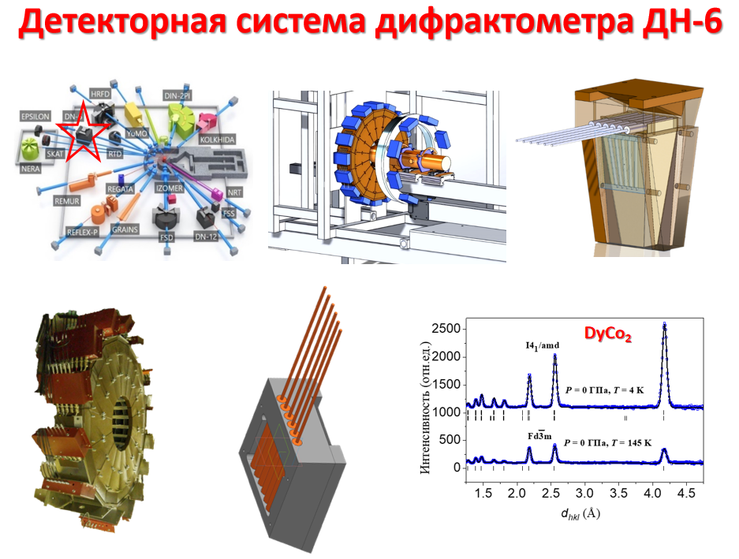
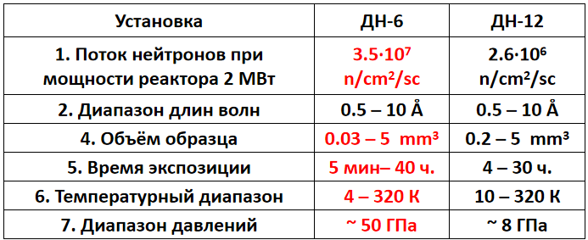

Slide 13
04
ПРАКТИЧЕСКАЯ ЧАСТЬ

Slide 14
Синтез образцов
Наночастицы нелегированного магнетита Fe₃O₄ и магнетита, легированного ионами Pr³⁺, Er³⁺, Tm³⁺, Gd³⁺, были синтезированы методом соосаждения. В качестве исходных реагентов использовали гексагидрат хлорида железа(III) (FeCl₃·6H₂O) и гептагидрат сульфата железа(II) (FeSO₄·7H₂O) в стехиометрическом соотношении Fe³⁺:Fe²⁺ = 2:1. Для введения редкоземельных элементов применяли нитраты соответствующих металлов (RE(NO₃)₃·4H₂O) в количестве 2,5 ат.%. Реакцию проводили в атмосфере азота для предотвращения окисления Fe²⁺ до α-FeOOH. В качестве осадителя использовали 25% раствор аммиака NH₄OH. Полученный чёрный осадок отфильтровывали, промывали и высушивали.
Методики эксперимента
Рентгеновская дифракция (XRD). Дифрактограммы снимали на установке Xeuss 3.0 (ЛНФ ОИЯИ, г. Дубна) с источником GeniX3D (излучение Mo Kα, λ = 0,71078 Å). Съёмка проводилась в диапазоне углов 2θ от 5° до 90°. Обработка дифрактограмм выполнена методом Ритвельда с использованием пакета FullProf. Уточнялись параметры элементарной ячейки, размер кристаллитов (по модифицированному уравнению Шеррера) и микронапряжения.
Нейтронная дифракция. Нейтронограммы получены на дифрактометре ДН-6 импульсного реактора ИБР-2 (ЛНФ ОИЯИ). Типичное время набора спектра для одного образца составляло 4 часа. Обработка данных проводилась в программе FullProf с учётом как ядерного, так и магнитного вклада в интенсивность рефлексов. Определялись: параметр кислорода x₀, магнитные моменты на ионах железа в тетраэдрических (A) и октаэдрических (B) позициях.

Slide 15
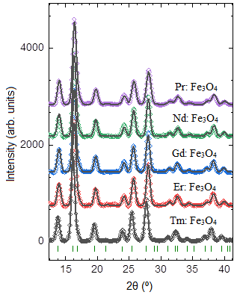
Кристаллическая структура наночастиц магнетита допированных ионами редкоземельных элементов
Рентгеновские дифрактограммы допированного РЗЭ:Fe₃O₄ (РЗЭ = Tm, Er, Gd, Nd, Pr) наноструктурированных магнетитов. Показаны экспериментальные данные и рассчитанные профили по методу Ритвельда. Вертикальные штрихи снизу отвечают рассчитанным брегговским рефлексам кубической фазы Fd3̄m..

Slide 16
Параметры кристаллической решётки, размер кристаллитов и микронапряжения
Образцы | Ионный радиус (Å) | Параметри решетки (Å) | Размер кристаллитов L (nm) | Микронапряжение ε
Fe₃O₄ [1] | 0.550 | 8.361(2) | 14.7(2) | -0.0051(1)
Tm:Fe₃O₄ | 0.880 | 8.3711(3) | 15.98 | 0.00307
Er:Fe₃O₄ | 0.890 | 8.4259(1) | 21.32 | 0.002588
Gd:Fe₃O₄ | 0.938 | 8.3454 (2) | 17.82 | 0.00415
Nd:Fe₃O₄ | 0.983 | 8.3283(2) | 14.59 | 0.007728
Pr:Fe₃O₄ | 0.990 | 8.3826(1) | 19.61 | 0.003300
Из таблицы 1 видно, что введение редкоземельных ионов не приводит к монотонному изменению параметра решётки: в ряду Gd и Nd наблюдается его уменьшение, тогда как для Tm, Pr и особенно Er (а = 8,4259 Å) зафиксирован заметный рост по сравнению с чистым Fe₃O₄ (8,361 Å). Такое немонотонное поведение не коррелирует с ионным радиусом допанта и, согласно [1], связано с балансом двух факторов: локальных искажений при замещении Fe³⁺ и стабилизации кислородных вакансий на поверхности наночастиц. Размер кристаллитов для большинства легированных образцов увеличивается, достигая ~18–21 нм (Er, Pr), что свидетельствует о подавлении поверхностных дефектов при допировании. Микронапряжения ε становятся положительными (напряжения растяжения), а их величина меняется без прямой зависимости от разницы ионных радиусов, дополнительно подтверждая определяющую роль дефектно‑поверхностного механизма, а не простого размерного эффекта.
[1] Rutkauskas A.V., Lis O.N., Kichanov S.E., Lukin E.V., Abdurakhimov B.A. et al. J. Nanopart. Res. 27, 188 (2025).

Slide 17
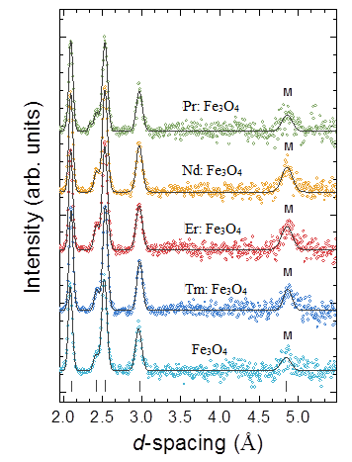
Спектры нейтронной дифракции наночастиц магнетита допированных
ионами редкоземельных элементов
Нейтронные дифрактограммы наночастиц магнетита, допированных редкоземельными элементами. Показаны экспериментальные точки и рассчитанные по методу Ритвельда профили. Вертикальные штрихи обозначают рассчитанные положения ядерных рефлексов кубической шпинельной структуры. Символ «М» отмечает дифракционный пик (111) с наибольшим магнитным вкладом.

Slide 18
Анализ нейтронографических данных
Образцы | x_{O} | m_{A,} μ_{B} | m_{B,} μ_{B}
Fe₃O₄ [1] | 0.2460(3) | 1.11(2) | 0.91(3)
Tm:Fe₃O₄ | 0.2455(4) | 1.39(1) | 1.00(3)
Er:Fe₃O₄ | 0.2401(2) | 1.34(3) | 1.50(2)
Nd:Fe₃O₄ | 0.2437(4) | 1.30(2) | 1.28(2)
Pr:Fe₃O₄ | 0.2477(5) | 1.22(1) | 0.92(3)
Из таблицы видно, что допирование редкоземельными ионами приводит к немонотонным изменениям магнитных моментов тетраэдрической (m_A) и октаэдрической (m_B) подрешёток. Для образца Tm³⁺, несмотря на его малый ионный радиус (0,880 Å), m_A достигает максимального значения 1,39 μB при умеренном m_B (1,00 μB), тогда как близкий по размеру Er³⁺ (0,890 Å) демонстрирует резкое усиление октаэдрического момента до 1,50 μB при m_A = 1,34 μB. В то же время крупные ионы Nd³⁺ (0,983 Å) и Pr³⁺ (0,990 Å) дают значительно меньшие приросты: m_A = 1,22–1,30 μB, m_B = 0,92–1,28 μB. Параметр кислородной координаты x_{O} остаётся практически неизменным (0,240–0,248), что подтверждает сохранение нормальной шпинельной структуры во всех образцах.
[1] Rutkauskas A.V., Lis O.N., Kichanov S.E., Lukin E.V., Abdurakhimov B.A. et al. J. Nanopart. Res. 27, 188 (2025).

Slide 19
В результате выполнения научно-исследовательской работы проведено комплексное исследование структурных и магнитных свойств наночастиц магнетита, модифицированных ионами редкоземельных элементов. Основные выводы:
— Установлено, что введение ионов РЗЭ приводит к изменению параметра кристаллической решётки магнетита, что объясняется большим ионным радиусом редкоземельных элементов по сравнению с ионами железа.
— Методами нейтронной дифракции показано, что ионы РЗЭ преимущественно занимают октаэдрические позиции в структуре шпинели, вытесняя ионы Fe³⁺.
—Рентгеновская дифракция показала, что все образцы кристаллизуются в кубической структуре шпинели. Установлено, что параметр решётки слабо изменяется в зависимости от типа РЗЭ, а размер кристаллитов увеличивается при допировании.
—Ферримагнитный порядок сохраняется во всех образцах, однако малый размер наночастиц обусловливает суперпарамагнитное поведение при комнатной температуре.
— Полученные результаты свидетельствуют о перспективности использования РЗЭ-допированного магнетита в качестве материала для спинтронных устройств и медицинских применений.
Заключение

Slide 20
СПАСИБО ЗА ВНИМАНИЕ!!!

